Slide 1
The Search Engine and Fibonacci Search Algorithm

Slide 2
What Is A Search Engine ?
Mesin pencari web atau mesin pencari Internet adalah sistem perangkat lunak yang dirancang untuk melakukan pencarian web (pencarian Internet) secara sistematis untuk informasi tertentu yang ditentukan. Hasil pencarian umumnya disajikan dalam satu baris hasil, sering disebut sebagai search engine results pages (SERP). Informasi tersebut dapat berupa campuran tautan ke halaman web, gambar, video, infografis, artikel, makalah penelitian, dan jenis file lainnya. Beberapa mesin pencari juga menambang data yang tersedia di database atau direktori terbuka. Tidak seperti direktori web, yang dikelola hanya oleh editor manusia, mesin pencari juga memelihara informasi waktu nyata dengan menjalankan suatu algoritma pada web crawler..
Top 10 Most Popular Search Engines
Google
Bing
Yahoo
Baidu
Yandex.ru
DuckDuckGo
Ask.com
AOL.com
WolframAlpha
Internet Archive

Slide 3
Big concept
How do they do it?

Slide 4
Search Engine Algorithm
idak ada algoritma tunggal yang dapat melakukan pencarian yang dioptimalkan seperti Google. Apa yang mereka miliki adalah kumpulan besar algoritma dan formula, masing-masing dengan tugas mereka sendiri untuk dipenuhi untuk mencari apa yang kita inginkan.
Sesuatu seperti google memiliki algoritme seperti "Panda" untuk membantu dalam menilai, memfilter, menghukum konten berdasarkan karakteristik tertentu
Ada juga algoritma yang disebut "Penguin". Ini berfungsi untuk menilai dan menilai tautan. Sesuai dengan kedua algoritma tersebut, ada juga algoritma tugas khusus, pengorganisasian algoritma dan algoritma pengumpulan untuk mengumpulkan semua data dan mengorganisasikannya dengan cara yang masuk akal dan menghasilkan hasil yang diinginkan.
Mesin pencari juga menggunakan apa yang dikenal sebagai entitas. Entitas adalah semacam hal atau konsep yang tunggal, unik, terdefinisi dengan baik dan dapat dibedakan. I.E: Google memahami bahwa laman web adalah tentang daging sapi panggang. Mari kita juga mempertimbangkan bahwa halaman lain menghubungkannya dan halaman itu adalah tentang saus daging sapi. Dalam skenario ini, sangat penting bagi Google untuk mengetahui bahwa daging sapi panggang dan saus daging sapi diambil dari entitas inti yang sama. Mereka dapat menetapkan relevansi untuk tautan ini berdasarkan pada keterhubungan entitas-entitas ini.

Slide 5
Search Engine Algorithm
Entitas digunakan karena mereka jauh lebih sulit untuk dimanipulasi. Melalui merayapi web dan memetakan cara-cara umum yang berhubungan dengan entitas, mesin pencari dapat memprediksi hubungan mana yang memiliki bobot terbesar.
Dalam konteks mesin pencari benar-benar penting karena yang membuat kami tetap menggunakan mesin pencari adalah pengalaman pengguna. Algoritma pencarian berfungsi sebagai kumpulan besar algoritma dan formula lain, masing-masing dengan tujuan dan tugasnya sendiri, untuk menghasilkan hasil yang akan memuaskan pengguna.
Ada algoritma untuk memantau aspek hasil ini dan membuat penyesuaian di mana halaman peringkat dianggap tidak memuaskan niat pengguna berdasarkan pada bagaimana pengguna berinteraksi dengannya.
Termasuk dalam ini adalah algoritma yang dirancang khusus untuk memahami entitas dan bagaimana entitas berhubungan satu sama lain untuk memberikan relevansi dan konteks dengan algoritma lainnya.

Slide 6
Search Engine Primary Functions
1
Google the biggest Search Engine On The Planet

Slide 7
Functions
Perayapan: Menjelajahi Internet untuk konten, mencari kode / konten untuk setiap URL yang mereka temukan
Indeks: Menyimpan dan mengatur konten yang ditemukan selama proses perayapan. Setelah sebuah halaman berada di indeks, halaman itu dalam proses untuk ditampilkan sebagai hasil dari permintaan yang relevan
Rangking: Sediakan potongan-potongan konten yang paling baik menjawab permintaan pencari, yang berarti bahwa hasil dipesan oleh yang paling relevan hingga yang kurang relevan

Slide 8
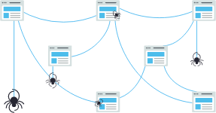
Crawler , Index and Ranking
Perayapan adalah proses penemuan di mana mesin pencari mengirimkan tim robot (dikenal sebagai perayap atau labah-labah) untuk menemukan konten baru dan diperbarui terlepas dari format dan ditemukan oleh tautan.
Googlebot memulai dengan mengambil beberapa halaman web, dan kemudian mengikuti tautan pada halaman web tersebut untuk menemukan URL baru. Dengan melompat di sepanjang jalur tautan ini, perayap dapat menemukan konten baru dan menambahkannya ke indeks mereka yang disebut Caffeine - database besar dari URL yang ditemukan - untuk kemudian diambil ketika seorang pencari mencari informasi bahwa konten pada URL itu adalah cocok untuk.
Setelah itu mereka menyimpan informasi yang mereka anggap cukup baik untuk disajikan dalam indeks. Indeks adalah basis data besar dari semua konten yang ditemukan.
Ketika seseorang melakukan pencarian, mesin pencari mencari indeks mereka untuk konten yang relevan dan kemudian memesan konten itu dengan harapan menyelesaikan pertanyaan pencari. Urutan hasil pencarian berdasarkan relevansi ini dikenal sebagai peringkat. Secara umum, Anda dapat mengasumsikan bahwa semakin tinggi peringkat suatu situs web, semakin relevan mesin pencari tersebut meyakini bahwa situs tersebut sesuai dengan kueri.

Slide 9
Ranking
Urutan hasil pencarian oleh yang paling relevan dengan yang paling tidak relevan dengan permintaan tertentu disebut Ranking. Ia melakukannya dengan memperhitungkan berbagai kondisi untuk menghitung peringkat situs web tertentu.
Tautan memainkan peran besar dalam SEO, sehingga mesin pencari membutuhkan bantuan untuk mencari tahu URL mana yang lebih dapat dipercaya daripada yang lain untuk membantu mereka menentukan cara menentukan peringkat hasil pencarian. Ada dua jenis tautan Inbound atau Backlinks adalah tautan yang mengarah dari situs web Anda yang lain ke situs web Anda sendiri dan tautan internal yang merupakan tautan yang mengarah dari situs web Anda kembali ke situs web Anda sendiri. Menghitung jumlah tautan yang menunjuk ke situs mana pun membantu mereka melakukan ini.

Slide 10
Link Impact on SEO Ranking
Lebih mudah untuk menggambarkannya sebagai rujukan dari mulut ke mulut. Mari kita ambil sebuah kedai kopi hipotetis, Kopi Bayu, sebagai contoh:
Referensi dari orang lain = Pertanda baik
Referensi dari saya = Tanda bias
Referensi dari sumber yang buruk = Tidak baik, yang menginginkan referensi dari sumber yang buruk
Tidak Ada Referensi = Tidak diketahui, mungkin baik, mungkin tidak
Inilah sebabnya mengapa PageRank dibuat. PageRank (bagian dari algoritma inti Google) PageRank memperkirakan pentingnya suatu halaman web dengan mengukur kualitas dan kuantitas tautan yang menunjuk padanya. Asumsinya adalah bahwa semakin suatu halaman web lebih relevan, penting, dan dapat dipercaya, semakin banyak tautan yang akan didapat.
Semakin banyak backlink yang Anda miliki dari situs web otoritas tinggi (tepercaya), semakin baik peluang Anda untuk mendapatkan peringkat lebih tinggi dalam hasil pencarian.

Slide 11
CONTENT AND CONTEXT
Konten lebih dari sekedar kata-kata; apa pun yang dimaksudkan untuk dikonsumsi oleh pencari. Jika mesin pencari adalah mesin penjawab, konten adalah sarana yang digunakan mesin untuk memberikan jawaban tersebut. Sebagian besar menentukan di mana peringkat halaman Anda untuk kueri yang diberikan adalah seberapa baik konten pada halaman Anda cocok dengan maksud kueri.
sekarang, dengan ratusan atau bahkan ribuan sinyal peringkat, tiga teratas tetap konsisten:
Tautan ke situs web Anda (yang berfungsi sebagai sinyal kredibilitas pihak ketiga)
Konten (konten berkualitas yang memenuhi maksud pencari)
RankBrain

Slide 12
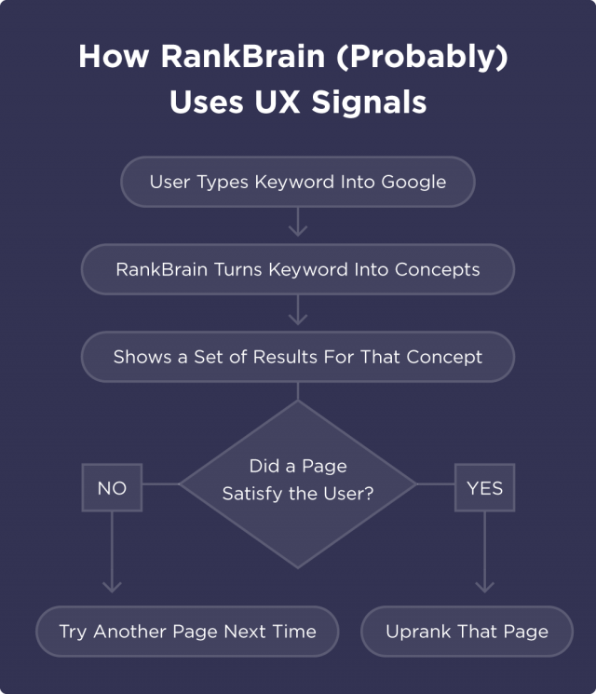
RANK BRAIN (?)
RankBrain adalah bagian pembelajaran mesin dari algoritma Google, ia selalu belajar melalui pengamatan konstan dan secara konstan memperbaiki dan memperbarui peringkat. Misalnya, jika RankBrain memperhatikan URL peringkat lebih rendah yang memberikan hasil yang lebih baik kepada pengguna daripada URL peringkat lebih tinggi, RankBrain akan menyesuaikan hasil tersebut, memindahkan hasil yang lebih relevan lebih tinggi dan menurunkan demosi halaman yang kurang relevan sebagai hasilnya.
Ini dilakukan dengan memperhatikan dengan cermat bagaimana Anda berinteraksi dengan hasil pencarian. Secara khusus, ia melihat:
Rasio Klik-Tayang Organik
Waktu tinggal
Rasio Pentalan
Menempel pogo
Ini dikenal sebagai sinyal pengalaman pengguna (sinyal UX).

Slide 13
Fibonacci Search
Let’s start with the first set of slides

Slide 14
0,1,1,2,3,5,8,13,21,34,55,89,144,...,

Slide 15
Fibonacci Sequence and search
Angka-angka Fibonacci, biasanya dinotasikan Fn, membentuk urutan, yang disebut urutan Fibonacci, sehingga setiap angka adalah jumlah dari dua yang sebelumnya, mulai dari 0 dan 1. Yaitu:
F0 = 0 dan F1 = 1
Fk = Fk-1 + Fk-2 untuk k> 1
Teknik pencarian Fibonacci adalah metode pencarian array yang diurutkan menggunakan algoritma divide and conquer yang mempersempit lokasi yang mungkin dengan bantuan angka Fibonacci. Pencarian Fibonacci memiliki kompleksitas O (log n).
Jika elemen yang dicari memiliki penyimpanan memori akses yang tidak seragam (yaitu, waktu yang dibutuhkan untuk mengakses lokasi penyimpanan bervariasi tergantung pada lokasi yang diakses), pencarian Fibonacci mungkin memiliki keunggulan dibandingkan pencarian biner dalam sedikit mengurangi waktu rata-rata yang dibutuhkan untuk mengakses lokasi penyimpanan.

Slide 16
Fibonacci Search
Set k = m.
Jika k = 0, berhenti. Tidak ada yang cocok; item tidak ada dalam array.
Bandingkan item dengan elemen dalam Fk − 1.
Jika item cocok, berhenti.
Jika item kurang dari entri Fk − 1, buang elemen dari posisi Fk − 1 + 1 hingga n. Set k = k - 1 dan kembali ke langkah 2.
Jika item lebih besar dari entri Fk − 1, buang elemen dari posisi 1 ke Fk − 1. Beri nomor baru pada elemen yang tersisa dari 1 hingga Fk − 2, atur k = k - 2, dan kembali ke langkah 2.

Slide 17
Fibonacci Search
Temukan Angka Fibonacci terkecil yang lebih besar dari atau sama dengan n. Biarkan nomor ini menjadi fibM [Nomor Fibonacci]. Biarkan dua nomor Fibonacci yang mendahuluinya adalah fibMm1 [(m-1) Nomor Fibonacci] dan fibMm2 [(m-2) Nomor Fibonacci)].
Sementara array memiliki elemen yang harus diperiksa:
Bandingkan x dengan elemen terakhir dari rentang yang dicakup oleh fibMm2
Jika x cocok, kembalikan indeks
Jika x kurang dari elemen, pindahkan tiga variabel Fibonacci, dua Fibonacci ke bawah, yang mengindikasikan penghapusan sekitar dua pertiga dari array yang tersisa.
Lain x lebih besar dari elemen, pindahkan tiga variabel Fibonacci satu Fibonacci ke bawah. Setel ulang offset ke indeks. Bersama-sama ini menunjukkan penghapusan sekitar sepertiga depan dari array yang tersisa.
Karena mungkin ada satu elemen yang tersisa untuk perbandingan, periksa apakah fibMm1 adalah 1. Jika Ya, bandingkan x dengan elemen yang tersisa. Jika cocok, kembalikan indeks.

Slide 18
Thanks!
Any questions?

